Slide 1
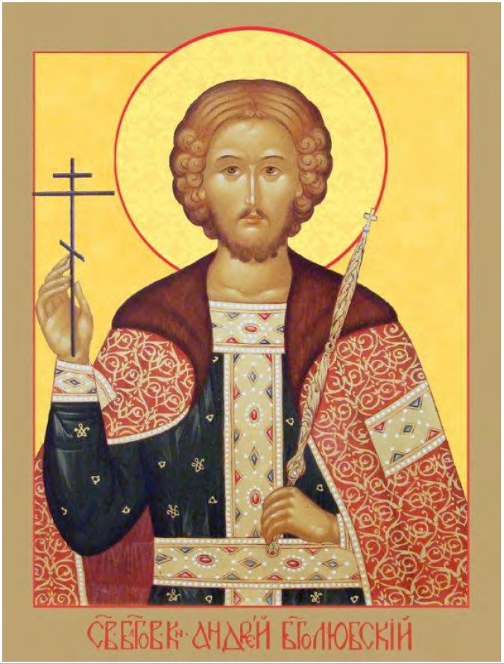
Культурно-паломническая поездка в юбилейный год 1025-летия Российской государственности
«Камчатка»
28 июля — 12 августа 2013 года

Slide 2
НАША ПРАВОСЛАВНАЯ КАМЧАТКА
В августе Фонд Андрея Боголюбского, в составе Президента - Ольги Тюриной, вице-президента Елены Гильмановой , членов Президиума - Натальи Гонтовой и Павла Безукладичного посетили Камчатку.
Вл время поездки были проведены встречи с о священнослужителями и моряками-подводниками в г.Петропавловск-Камчатский , г. Вилючинск, п. Рыбачий.
Во время 9 часового перелета из Москвы на Камчатку, который состоялся 28 июля - в день празднования 1025 крещения Руси, были прочитаны акафисты: Святому великому князю Владимиру, Матери Божией Песчанской, Святителю Николаю Чудотворцу Мирликийскому и Святому великому князю Андрею Боголюбскому. Таким образом, получился воздушный Крестный ход над огромной территорией нашей страны.
На данную поездку было получено благословения духовника руководства Фонда
архимандрита Петра ( Кучера), который поручил фонду раздать морякам –подводникам Тихоокеанского флота карманные иконки Архистратига Михаила с псалмом 90 на оборотной стороне, иконы для транспорта с образом Господа и большую икону Песчанской Божией Матери для создания походных хоругви со схемой их установления, а также обращения к командирам.
Прибыв на Камчатку, руководители встретились с отцом Олегом ( Артемовым ) - помощником командира дивизии атомных подводных лодок стратегического назначения , штатным священником дивизии, который непосредственно участвует и в боевых походах, и в жизни своих подопечных на берегу. Отец Олег рассказал об основных проблемах, которые существуют у моряков: семейные неурядицы в связи с долгим отсутствием дома, курение, сквернословие, отсутствие духовной литературы в нужном объеме и по определенным тематикам. Сейчас во флоте наметились позитивные тенденции по распространению и укреплению православной веры: в штат вводятся священники, на подводных лодках устанавливаются походные иконостасы, проводится работа по духовному воспитанию среди моряков. В последнем походе на лодке отец Олег крестил трех моряков. Фонд, в свою очередь, выразил готовность снабжать моряков-подводников духовной литературой, направленной на борьбу с пороками курения, сквернословия , а также на укрепления семей моряков и их духа.

Slide 3
По Божиему промыслу и молитвам о. Петра, участникам фонда были сделаны пропуска на закрытые территории: на базу военных лодок в п. Рыбачий, закрытый военный город Вилючинск.
10 августа в сопровождение заместителя командира дивизии по кадрам, капитана 3 ранга Бориса Владимировича Курилова группа Фонда посетила АПЛ «Подольск» с осмотром всех отсеков подлодки и общением с моряками. Всех очень впечатлило увиденное и, то, с какой выдержкой проходят службу моряки. АПЛ построена в 70 годы, но надежность системы управления торпедами и реактором до сих пор на высоте. Очень тронул стенд перед кают- компанией с информацией об известнейших полководцах русской армии и флота : Федоре Ушакове, Михаиле Кутузове, Георгии Жукове , Петре Первом , Дмитрии Донском и т д. Привлек также внимание «Боевой листок» для экипажа с Обращением к морякам-подводникам командира дивизии.
После окончания осмотра и написания в Книгу Почетных Гостей пожелания от Фонда Андрея Боголюбского о достойном служении Родине, были розданы иконки Архистратига Михаила с пояснением смысла молитвы на обороте иконки очередной смене моряков ,заступающих на вахту. Президент Фонда кратко рассказала о Свято-Боголюбском монастыре, в котором любят и молятся о наших воинах, стоящих на дальних рубежах нашей страны.
Далее Борис Владимирович показал социальные объекты, построенные по распоряжению Президента и Правительства в последние года : военный госпиталь с современнейшим оборудованием , детские сады, Ледовый дворец, Центральный Дом Офицеров .
В центральном доме офицеров Фонду была проведена экскурсия по музею морского флота. В музее представлены модели кораблей и яхты, выполненные детьми и подростками, подарки от посещавших музей гостей, в т. ч. и Президента - Путина В. В .
Фондом оставлена запись в Гостевой книге с пожеланием продолжать столь важную просветительскую работу с молодежью.

Slide 4
Далее делегация посетила памятник, поставленным погибшим морякам – подводникам во времена ВОВ, а также памятник всем погибшим морякам, имена которых написаны золотыми буквами. Фонду была передана фотография с дарственной надписью, на которой отображена АПЛ и старт торпеды с лодки.
11 августа группа присутствовала на литургии в Храме Александра Невского в Петропавловск - Камчатском. Приход носит два имени - Царевича Алексия и Александра Невского. Настоятель Храма – о. Василий (Гончар ) руководитель епархиального отдела по взаимодействию с Вооруженными силами и правоохранительными учреждениями, благочинный Округа гарнизонных храмов после молебна Царевичу Алексию, во время проповеди рассказал, что Камчатка тесно связана с царской семьей. Царевич Алексий был назначен главой Благотворительного Камчатского братства и к 1916 году это позволило Братству собрать 25 000 рублей серебром, которые пошли на создание школ, больниц, был создан первый в стране интернат при содействии митрополита Нестора (Анисимов). В те годы была большая смертность детей и церковь не могла пройти мимо беды, интернат существует до сих пор, но, к сожалению, не носит имя своего создателя. Роль царевича Алексия в освоении Камчатки, распространении веры, улучшении условий жизни – огромная. Он, как человек маленький по возрасту, не осознавал и не понимал всего, но как член царской семьи сыграл большую роль в том, чтобы Камчатка стала такой значимой и известной по всей России. Именно с этого момента начинается подъем Камчатки и духовный, и человеческий. Для Фонда это было очень важно узнать это, так как убиенный некоронованный первый царь Андрей Боголюбский и убиенный последний царь Николай Второй поминаются в один день - 17 июля.

Slide 5
Далее отцом Василием было рассказано о Порт- Артурской иконе Божией матери , список которой на боевом сторожевой корабле «Магаданец» впервые прошел Великим Северным Морским путем из Калининграда на Камчатку. Деревянный храм во имя святого Александра Невского построен по древнерусской технологии без единого гвоздя, рядом начато строительство нового большого храма, в котором будет нижний предел Цесаревича Алексия. Но, самое главное, что была обретена Божьем промыслом утерянная более 15 лет назад связь с о. Петром (Кучером), который передал иконки для военнослужащих и обращение к командирам. Отец Василий подарил фонду иконы Матери Божьей Порт-Артурской.
Далее члены Фонда поклонились покровителям г.Петропавловск-Камчатский апостолам Петру и Павлу и, улетая в Москву, заказали молебен Архистратигу Михаилу в часовни аэропорта.
Мы все были под огромным впечатлением от первозданной природы Камчатки с ее богатствами, от необыкновенных людей, которые нам встретились. Мы обязательно вернемся !
«…Шепчешь мне: "Мы встретимся, я точно знаю" Белая луна свечой печально тает В дымке лёгкой пламенеет росчерк перистый Терпкая Камчатка, до свидания ! »
Авторы статьи:
Ольга Тюрина
Елена Гильманова

Slide 6
Встреча с отцом Олегом (Артемовым) — помощником командира дивизии атомных подводных лодок стратегического назначения, штатным священником дивизии

Slide 7
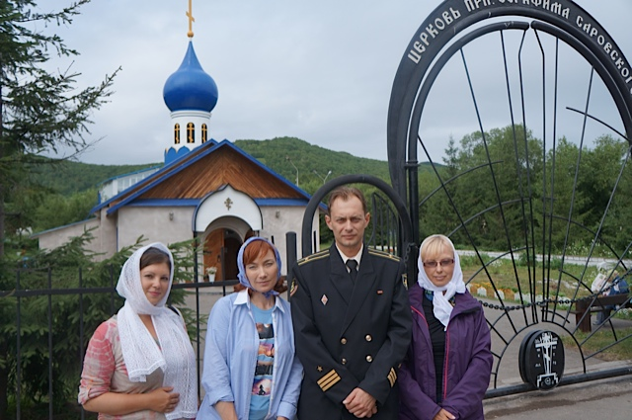
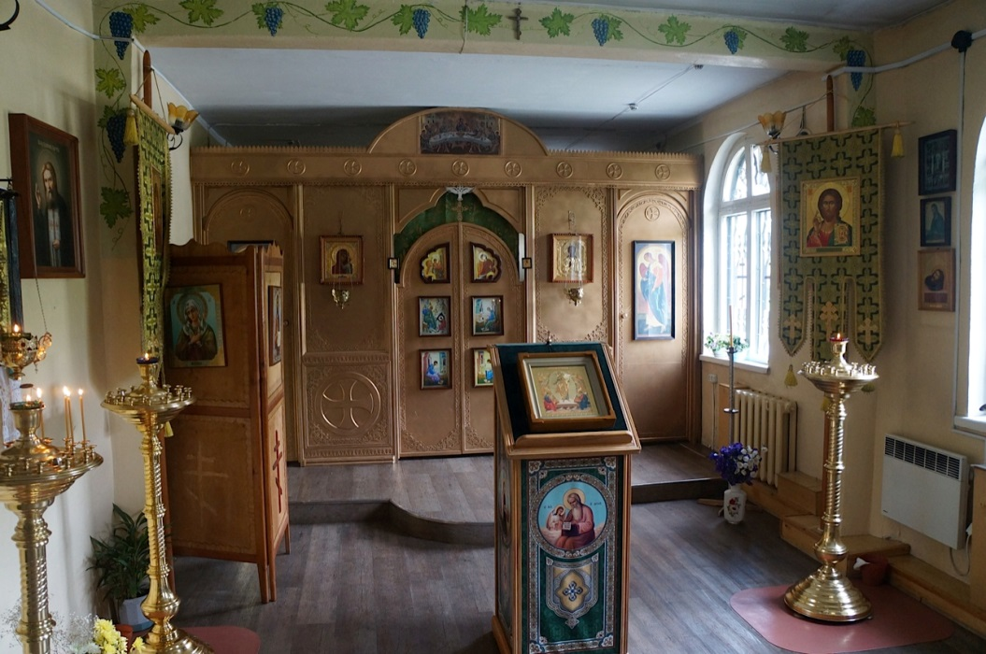
Участники поездки у Храма Преподобного Серафима Саровского Чудотворца Петропавловской и Камчатской епархии (г. Вилючинск)
Храм Преподобного Серафима Саровского Чудотворца Петропавловской и Камчатской епархии (г. Вилючинск)

Slide 8
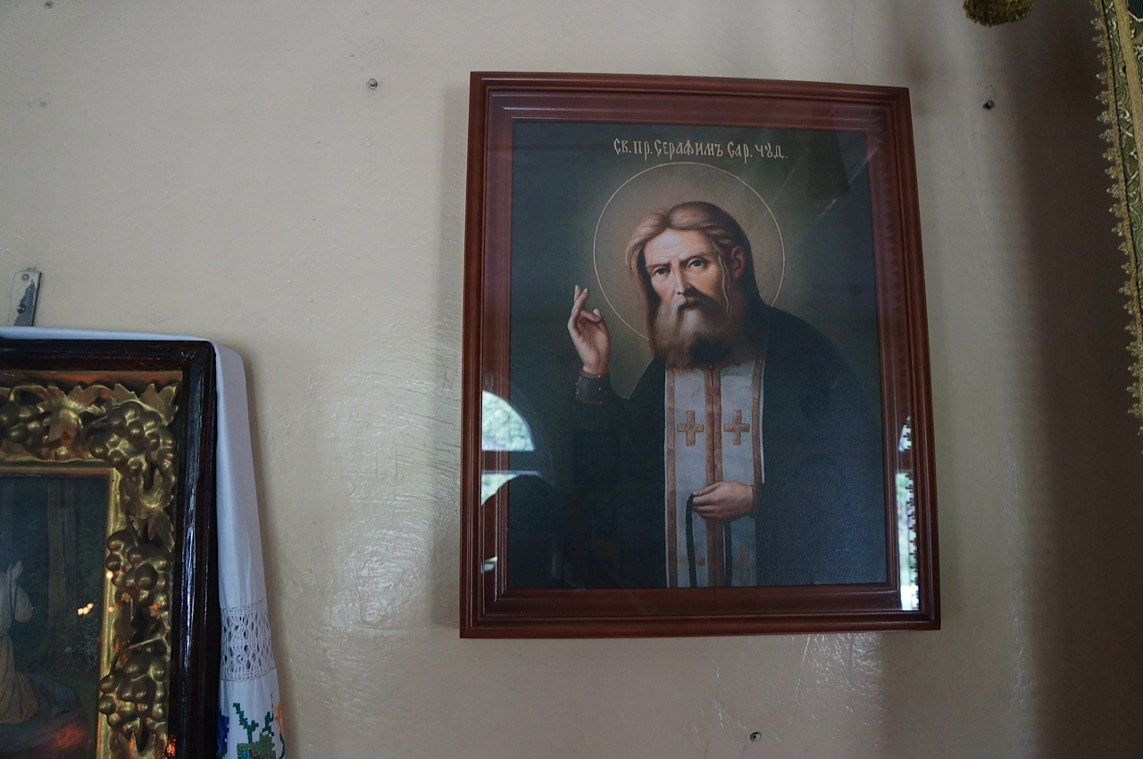
Икона Серафима Саровского в Храме Преподобного Серафима Саровского Чудотворца Петропавловской и Камчатской епархии (г. Вилючинск)

Slide 9
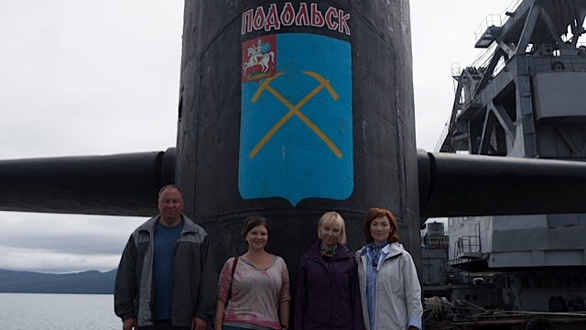
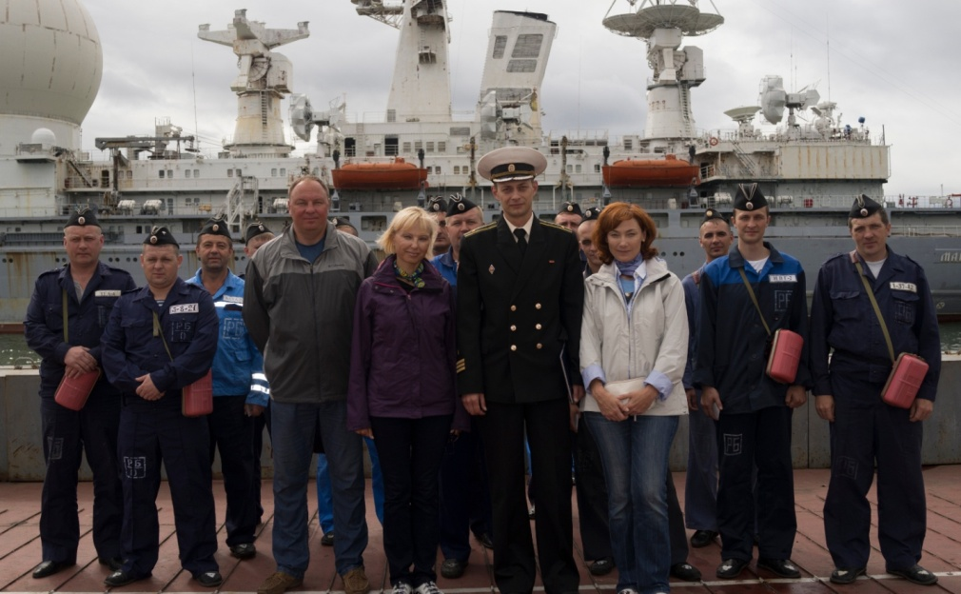
Члены Фонда на АПЛ «Подольск» на базе в п. Рыбачий
Члены Фонда с экипажем АПЛ «Подольск» на базе в п. Рыбачий

Slide 10
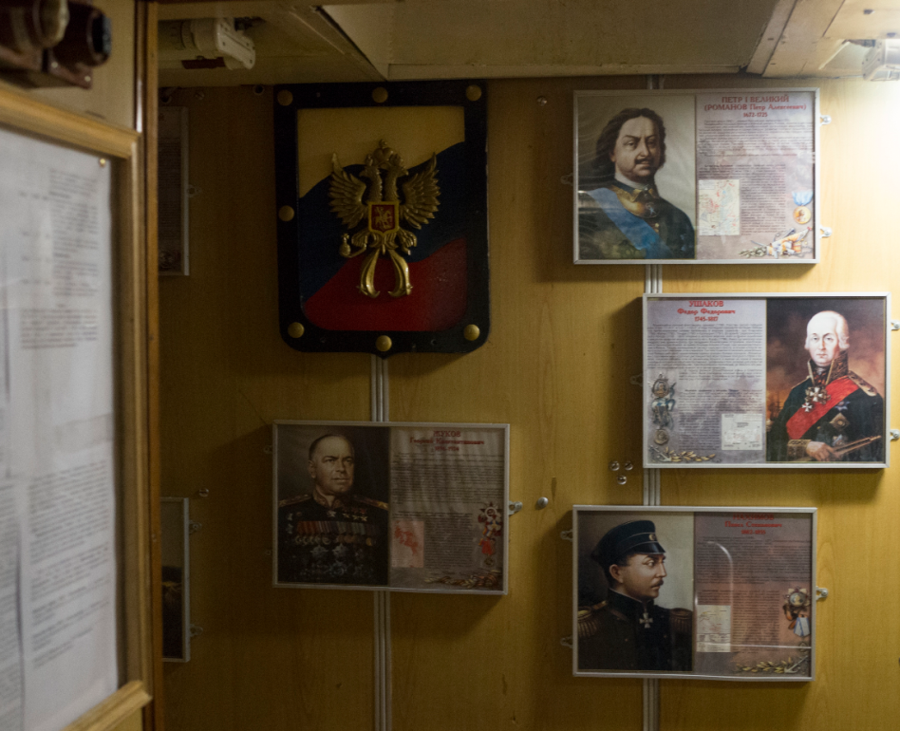
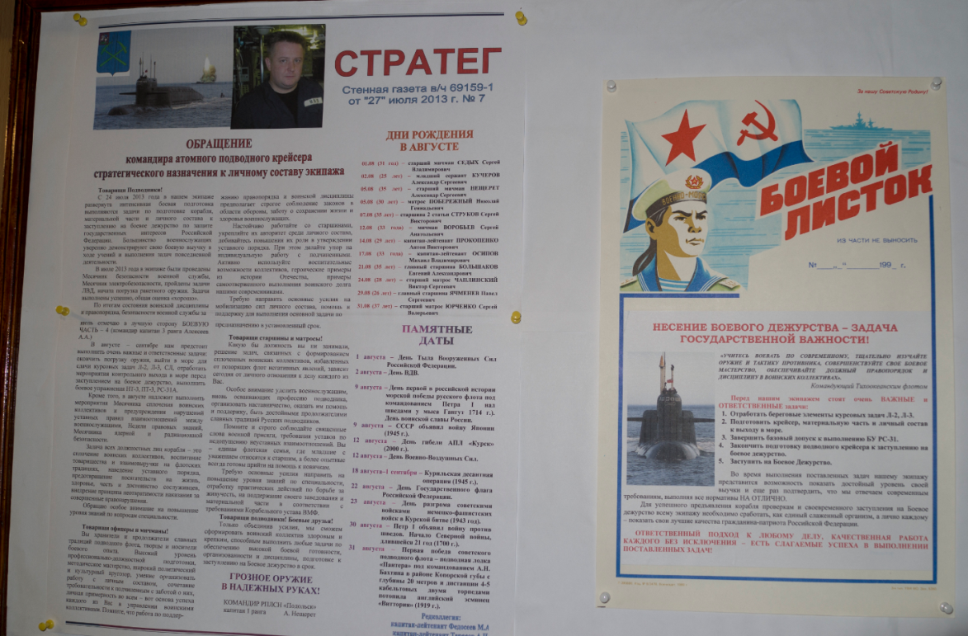
Стенд перед кают-кампанией с информацией о полководцах русской армии и флота: Петр I, Ф. Ушаков, П. Нахимов, Г. Жуков
«Боевой листок» для экипажа с Обращением к морякам-подводникам командира дивизии

Slide 11
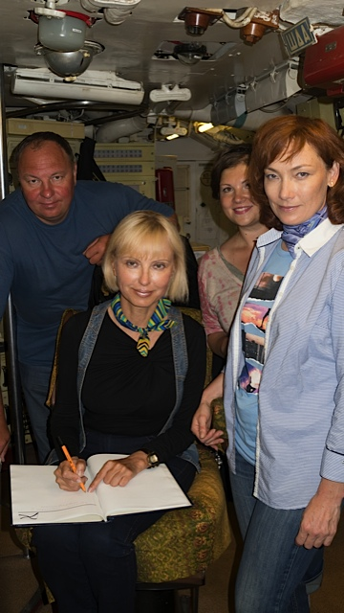
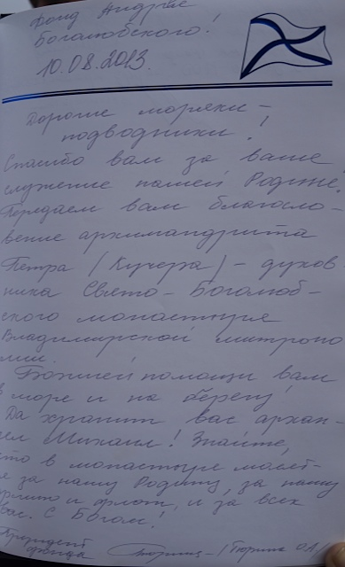
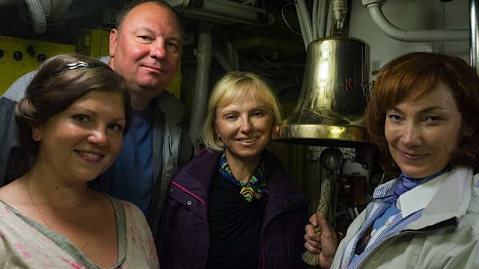
Запись в книгу почетных гостей, пожелания от Фонда Андрея Боголюбского о достойном служении Родине

Slide 12
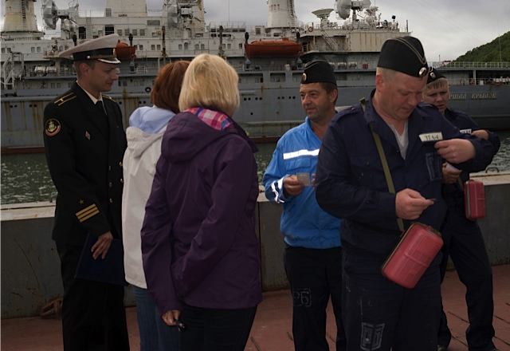
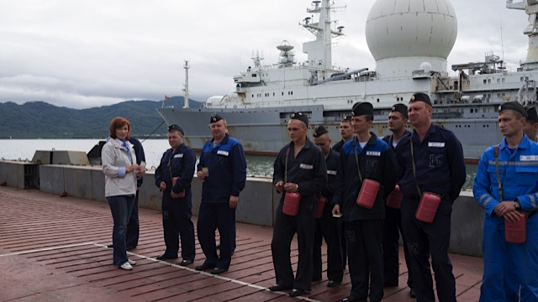
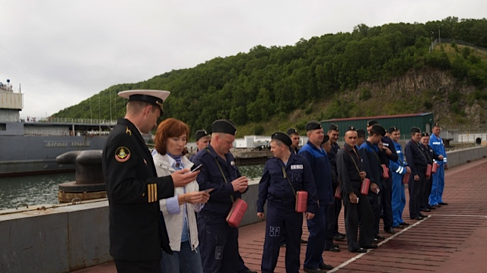
Раздача иконок Архистратига Михаила с псалмом 90 морякам-подводникам Тихоокеанского флота

Slide 13
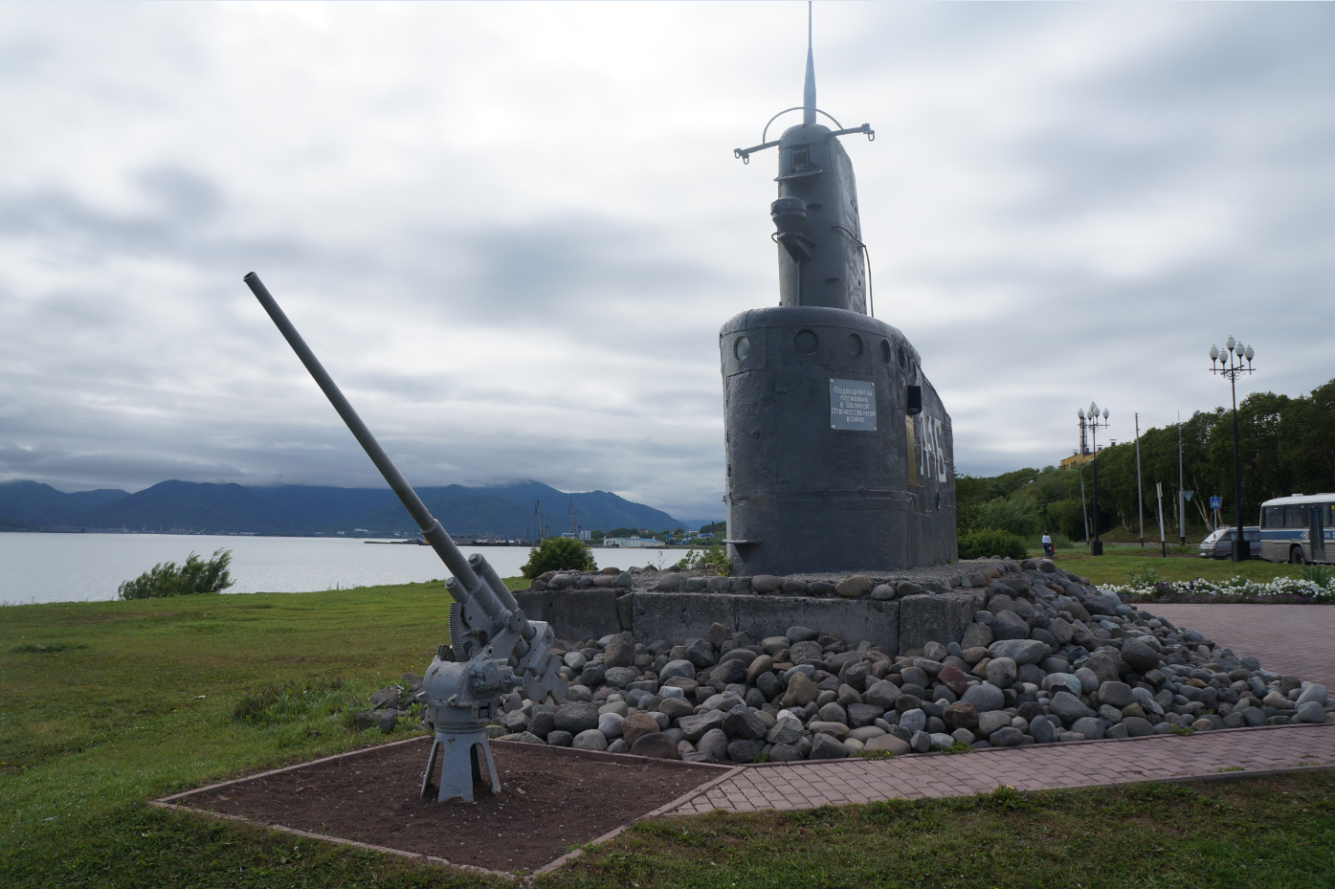
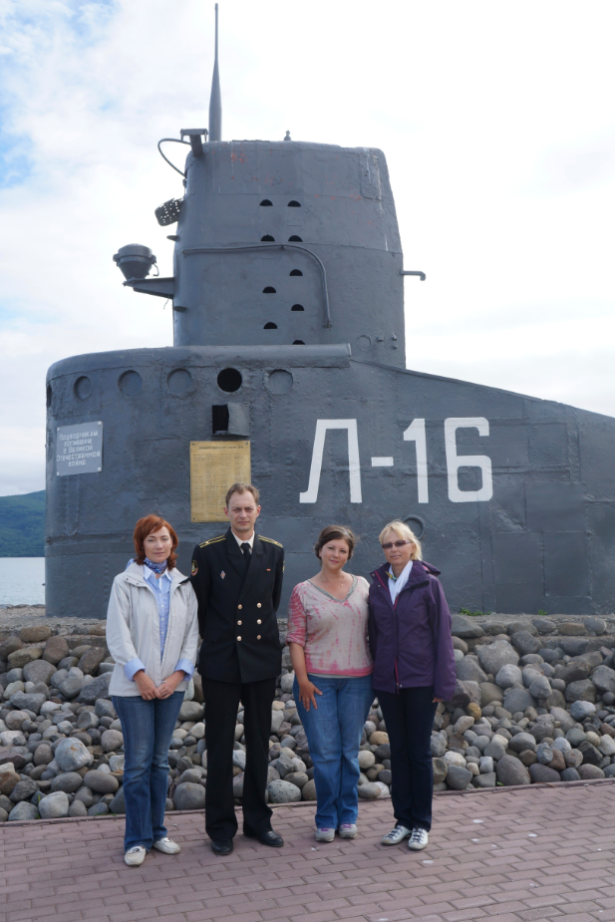
Памятник подводникам, погибшим в Великой Отечественной войне, в г. Вилючинске
Члены Фонда у Памятника подводникам, погибшим в Великой Отечественной войне, в г. Вилючинске

Slide 14
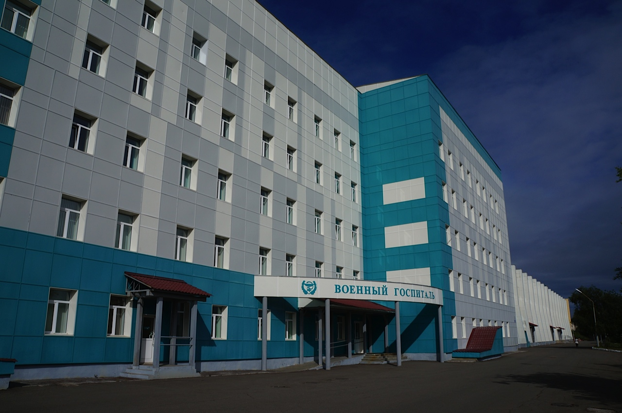
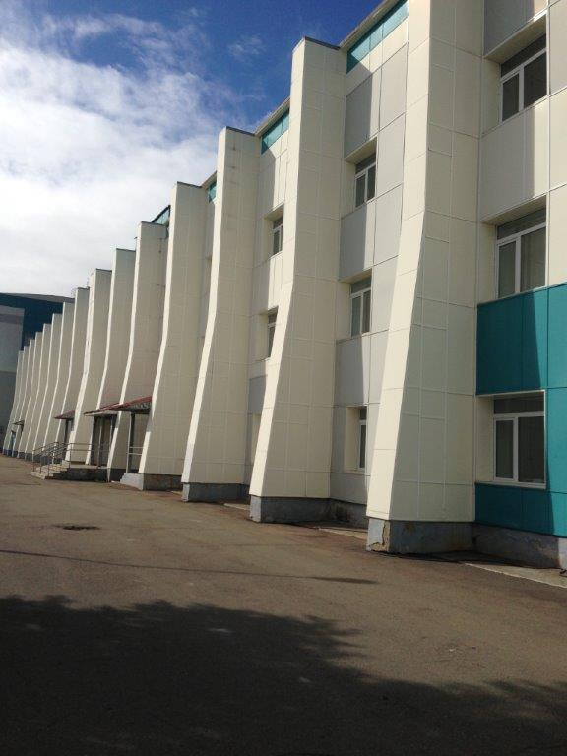
Военный госпиталь с самым современным медицинским оборудованием в г. Вилючинск

Slide 15
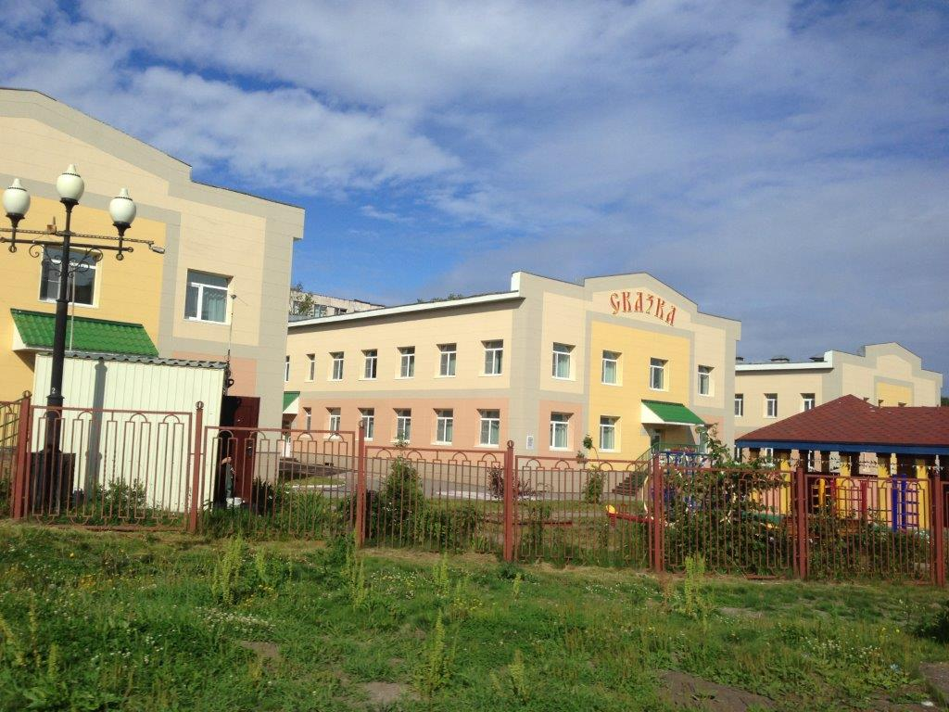
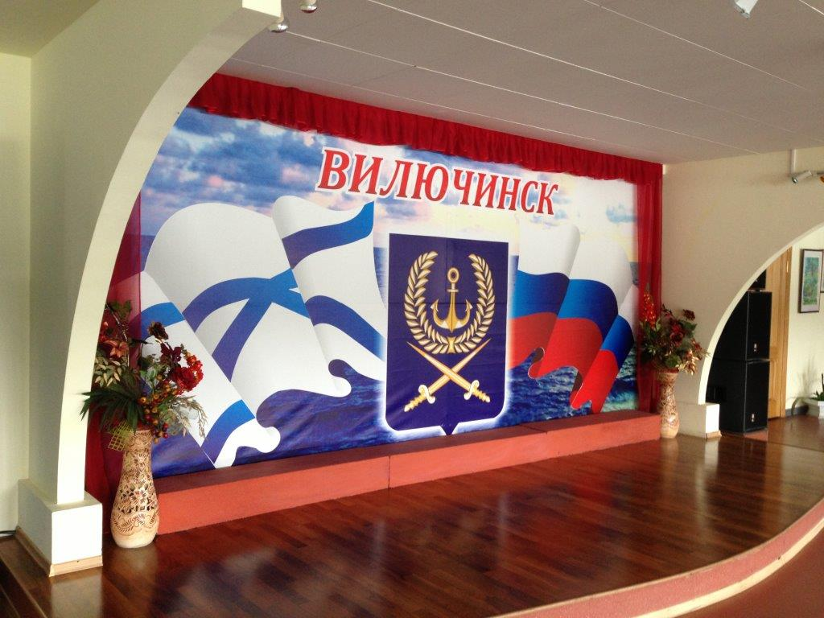
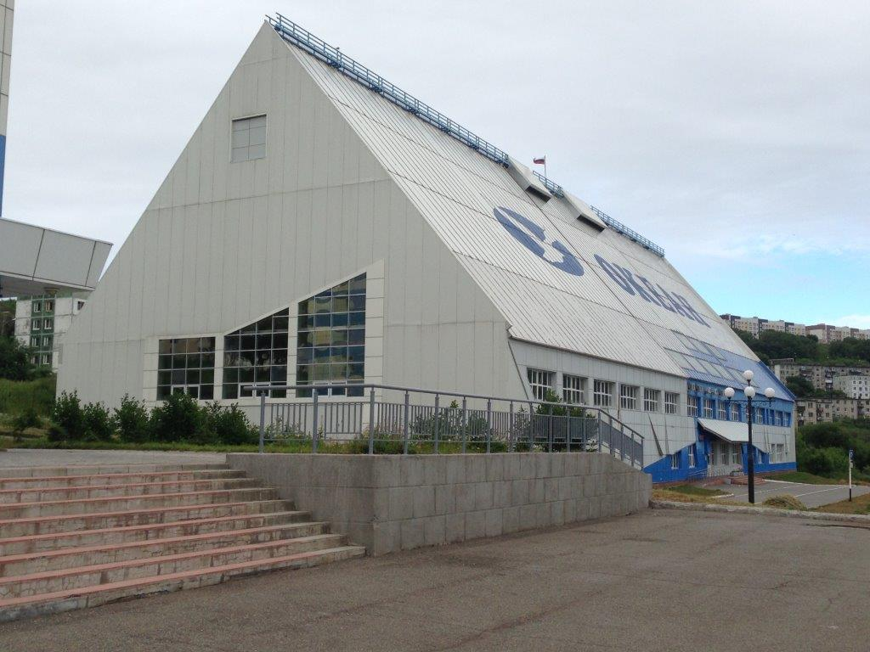
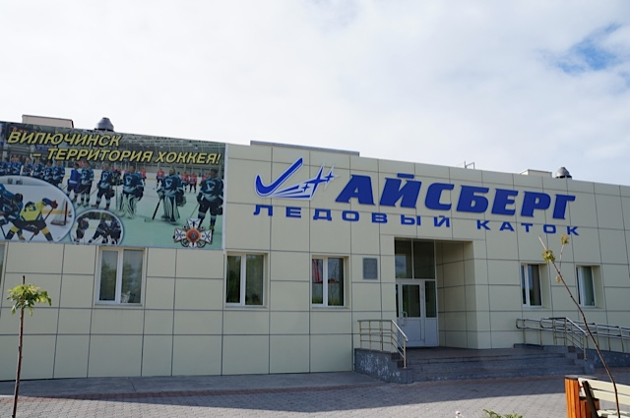
Детский сад в г. Вилючинск
Дом культуры в г. Вилючинск
Дворец спорта в г. Вилючинск
Ледовый каток в г. Вилючинск

Slide 16
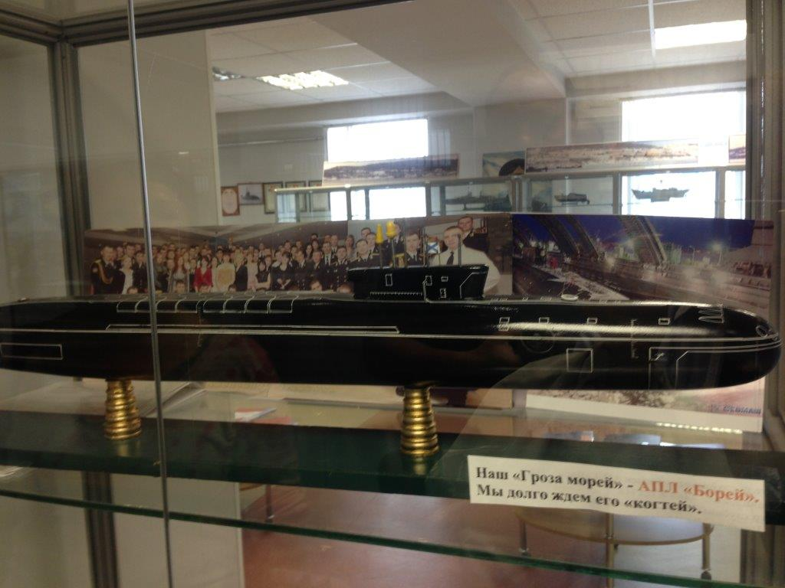
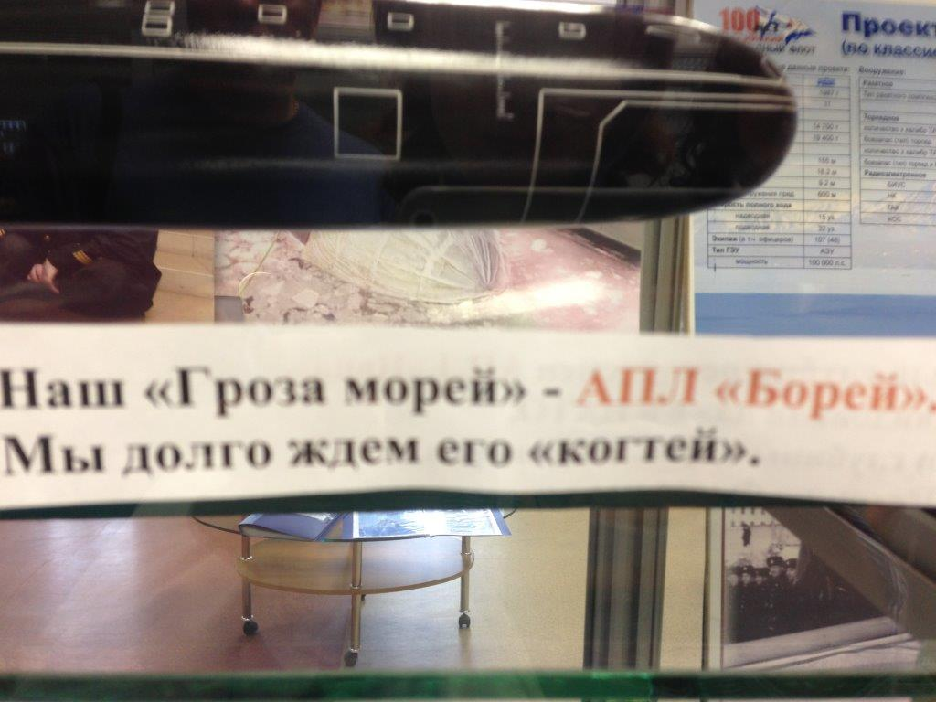
Экспонат Музея подводных лодок в г. Вилючинске

Slide 17
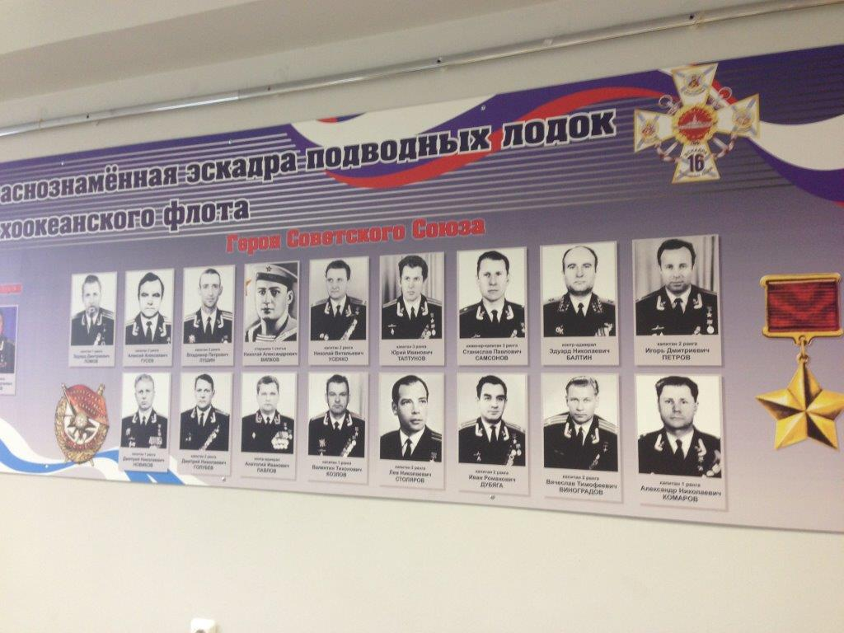
Герои-подводники Тихоокеанского флота

Slide 18
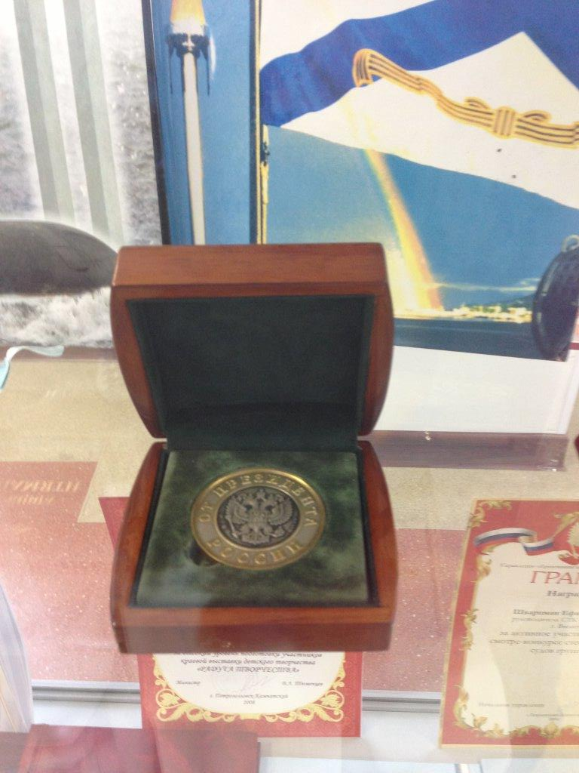
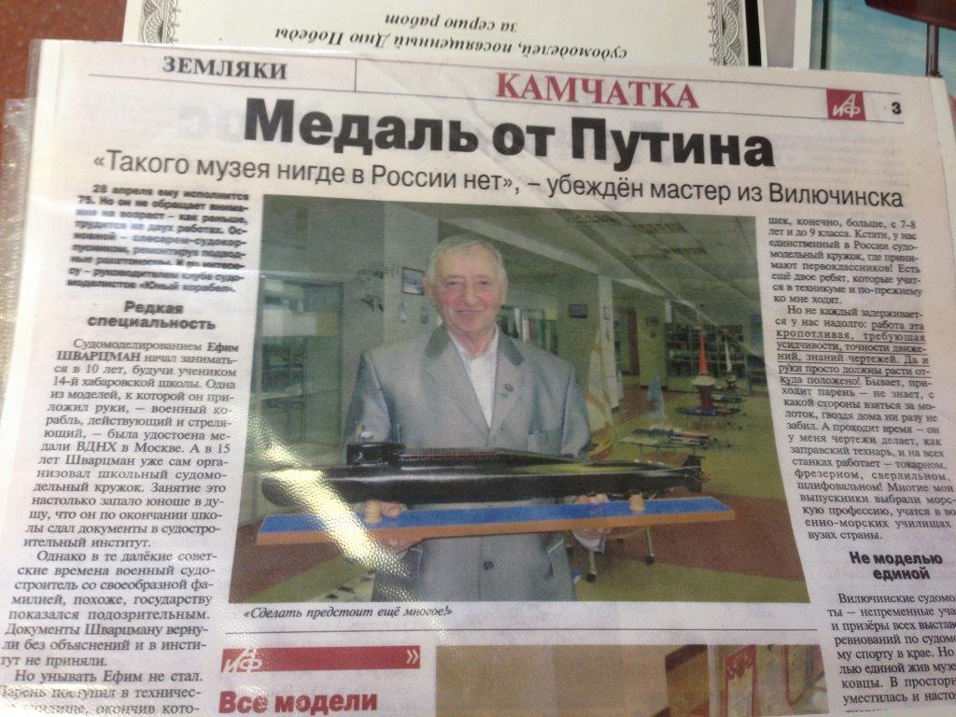
Медаль музею подводных лодок в г. Вилючинске от Президента В. В. Путина

Slide 19
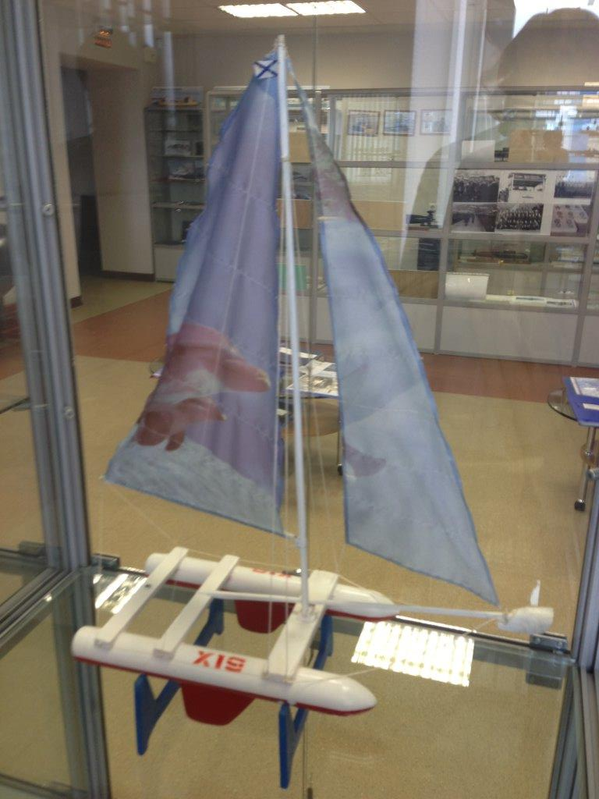
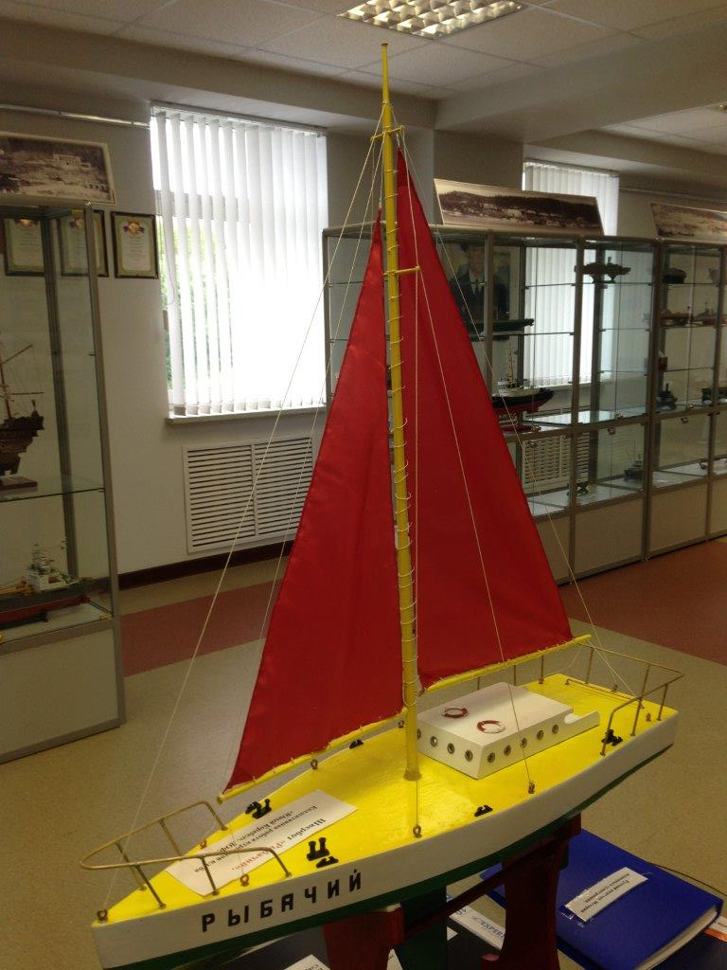
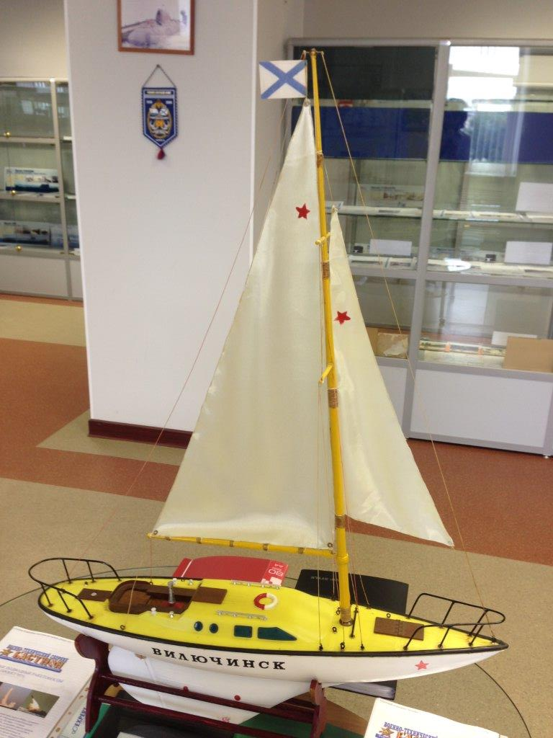
Детские работы, выставленные в музее подводных лодок в г. Вилючинске

Slide 20
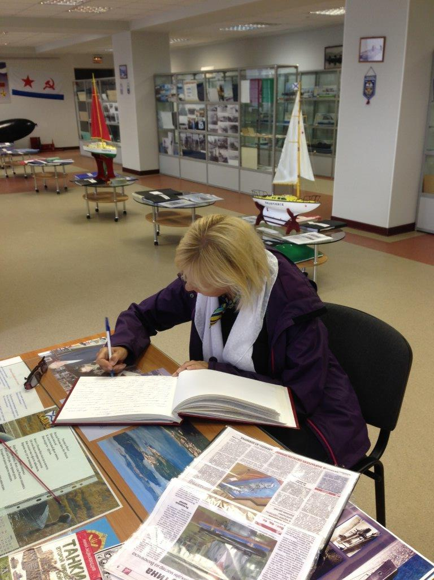
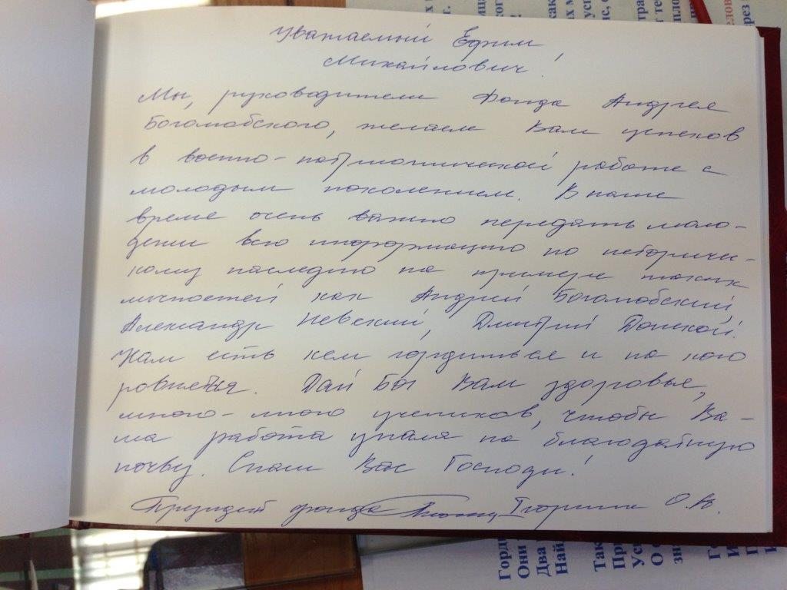
Президент фонда Андрея Боголюбского О. А. Тюрина делает запись в книге почетных гостей музея

Slide 21
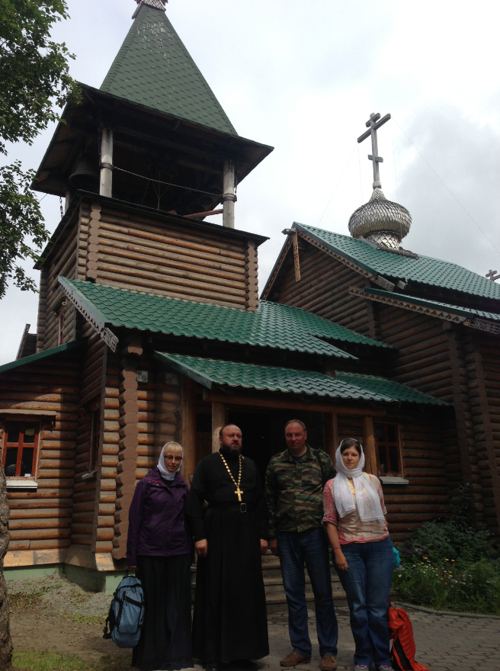
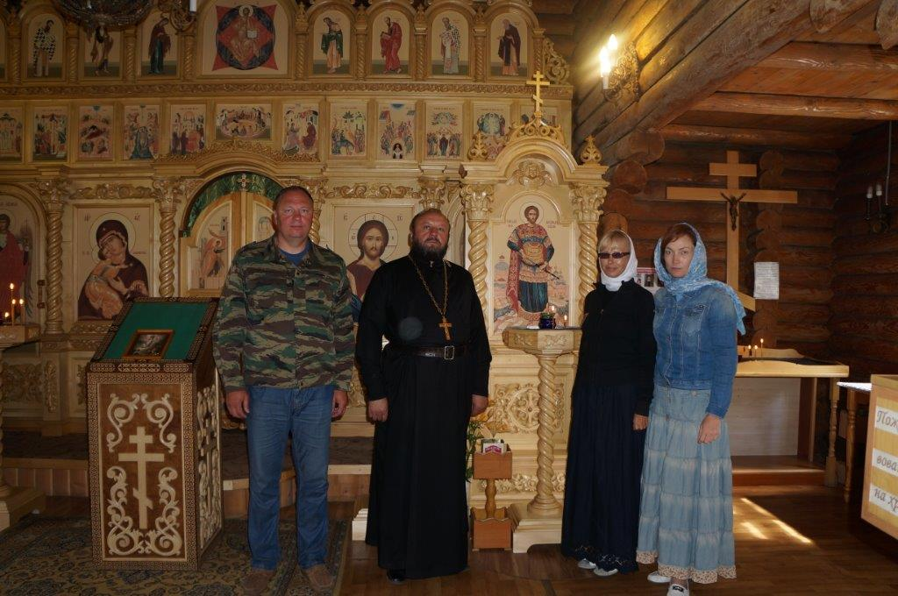
Члены фонда с настоятелем Храма в честь св. блгв. князя Александра Невского в Петропавловске-Камчатском протоиереем Василием (Гончаром) — руководителем епархиального отдела по взаимодействию с Вооруженными Силами и правоохранительными учреждениями

Slide 22
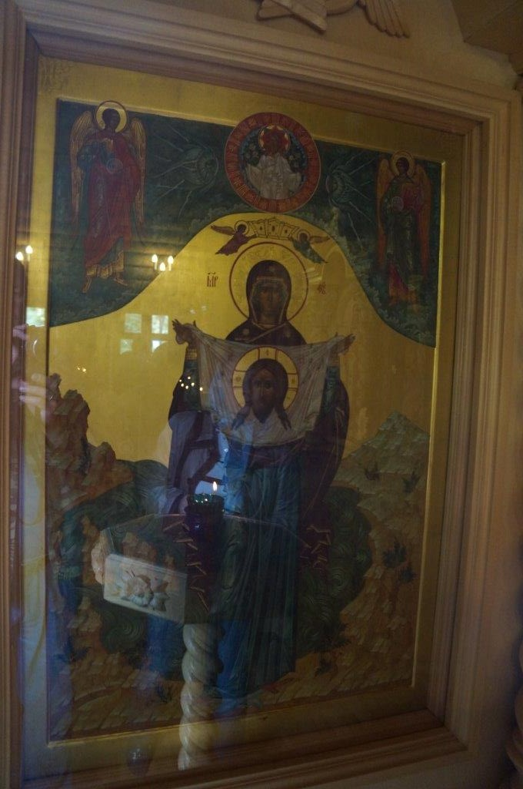
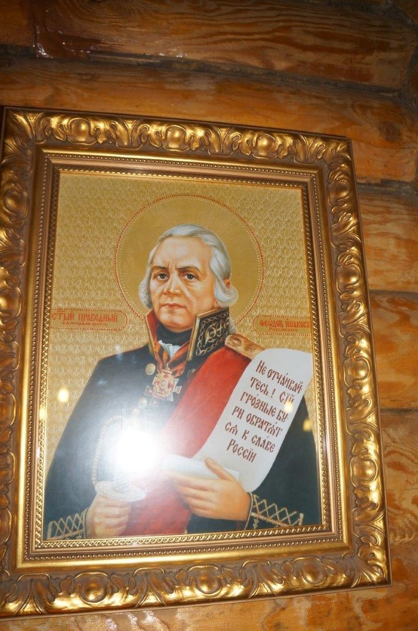
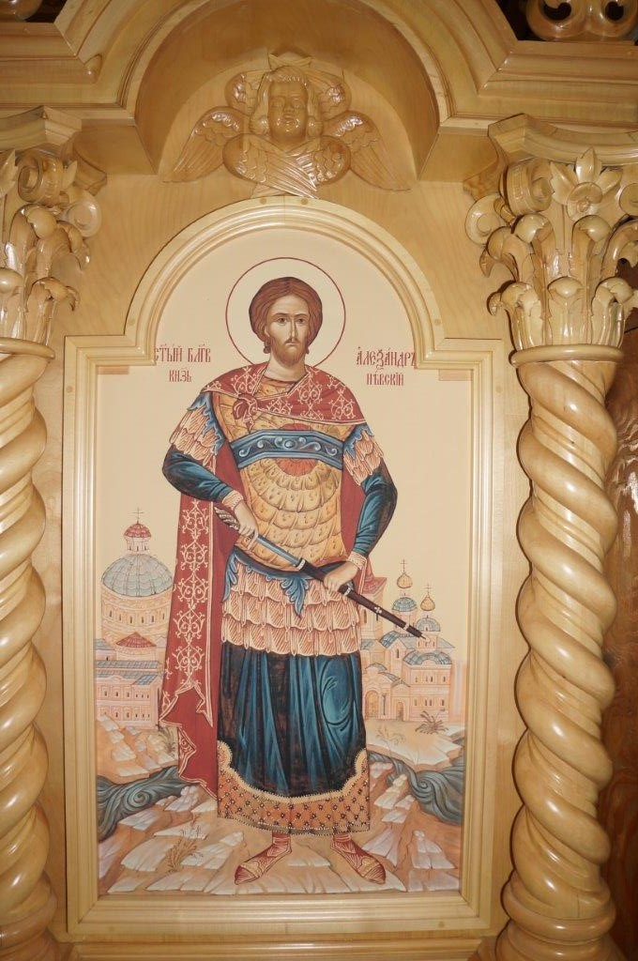
Икона Божией матери Порт-Артурская, которая Крестным ходом обошла все морские границы России, в храме Александра Невского
Икона святого Федора Ушакова в храме Александра Невского
Икона св. блгв. князя Александра Невского в храме Александра Невского

Slide 23
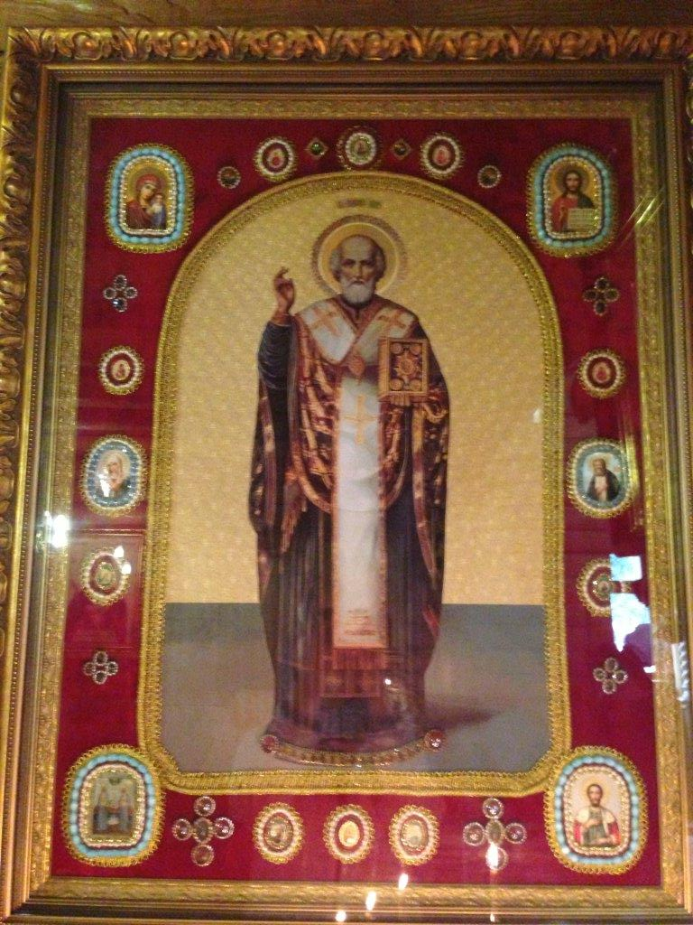
Икона Святителя Николая Чудотворца в храме Александра Невского, сделанная вручную с мехом нерпы, расшитая золотом и жемчугом

Slide 24
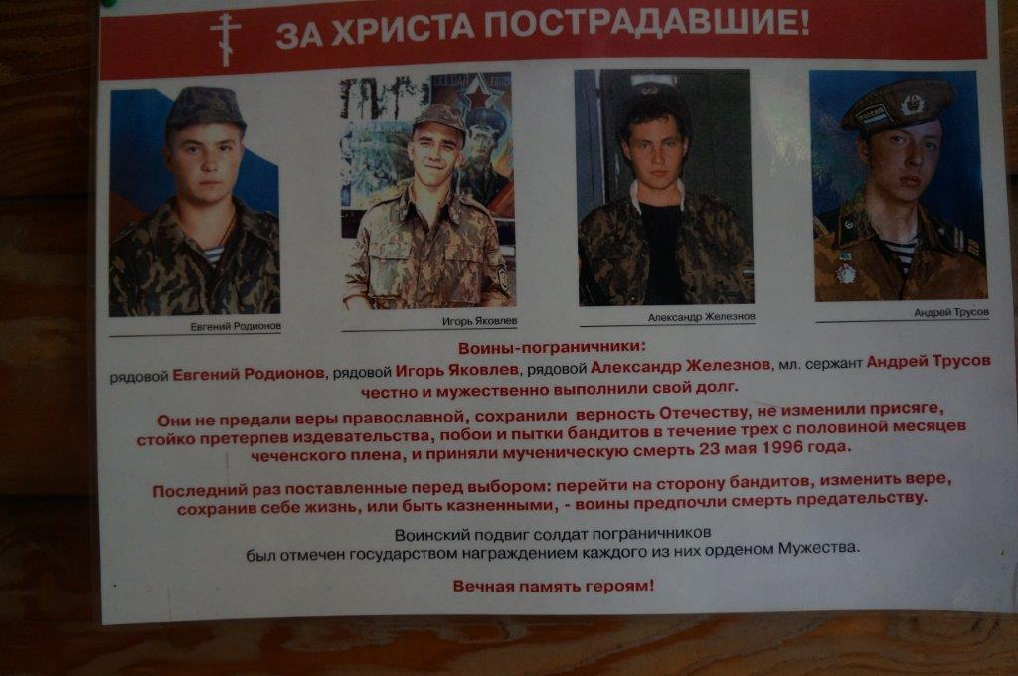
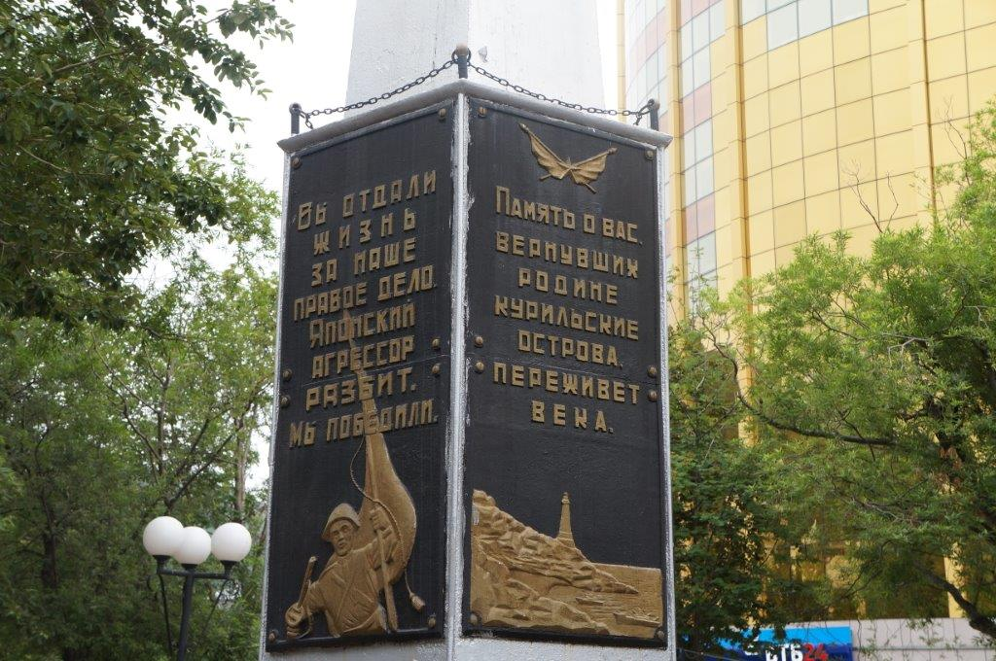
Информация в Храме Александра Невского о подвиге наших солдат
Памятник павшим в боях за Курильские острова

Slide 25
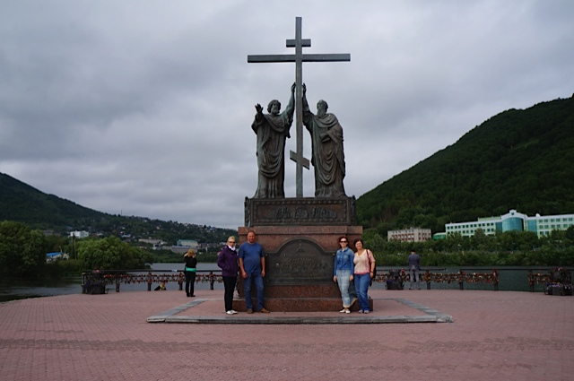
Памятная фотография участников поездки у памятника Петра и Павла 11 августа 2013 года (г. Петропавловск-Камчатский)

